Slide 1


OFL-SAM2: Prompt SAM2 with Online Few-shot Learner for Efficient Medical Image Segmentation
AAAI 2026

Slide 2

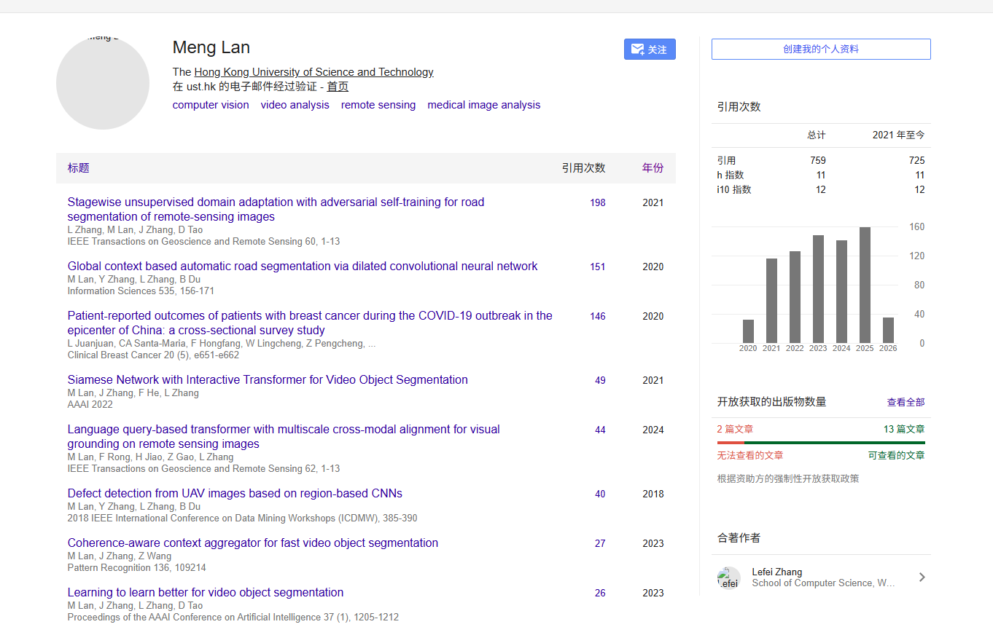
Authors
01
自强不息 厚德载物
知行合一、经世致用
Central South University

Slide 3

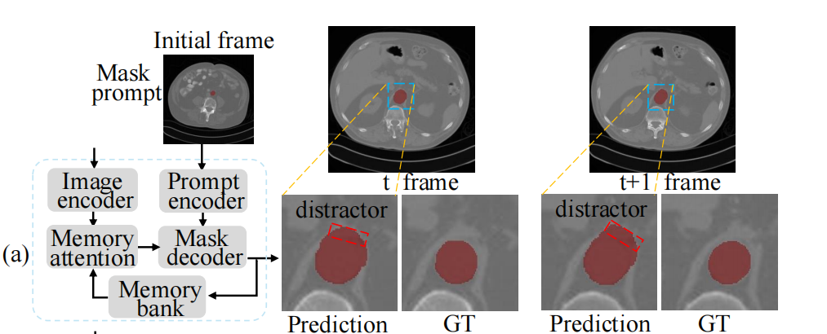
Introduction
02
SAM2在医学图像分割中仍然面临挑战：
缺少Prompt，缺乏判别性目标特征，无法明确什么是目标
仅依赖像素级特征匹配，容易受到相似结构干扰
医学图像标注困难，往往只有少数标注数据
核心问题：SAM2只会找相似，无法判断是不是目标
知行合一、经世致用
自强不息 厚德载物
Tsinghua University of China
Central South University

Slide 4
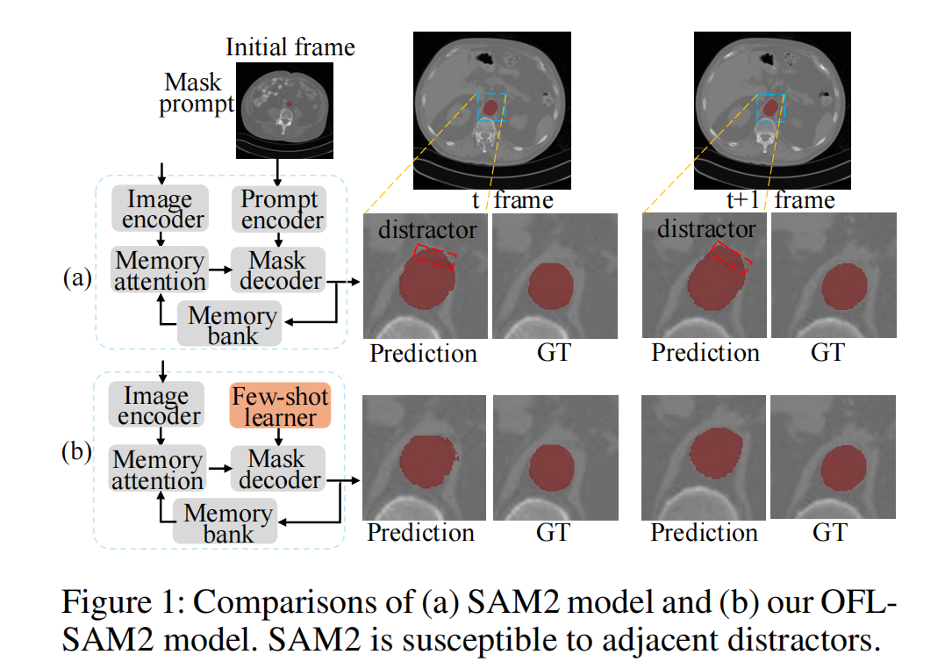
Introduction
02
Motivation
在不使用人工prompt的情况下，为SAM2提供每一帧的判别性目标信息，并通过在线更新机制实现对当前数据的自适应，提高在医学图像分割任务的性能。
知行合一、经世致用
自强不息 厚德载物
Tsinghua University of China
Central South University

Slide 5
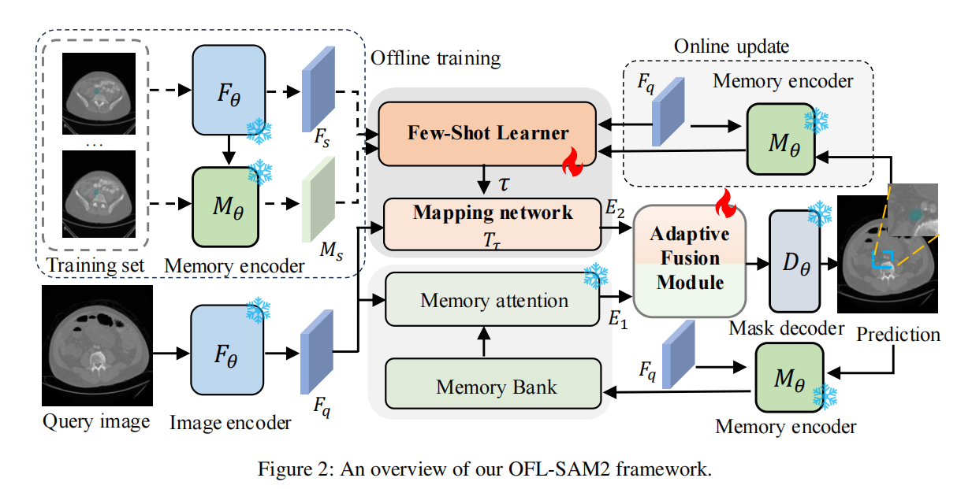
Methodology
03
知行合一、经世致用
自强不息 厚德载物
Tsinghua University of China
Central South University

Slide 6
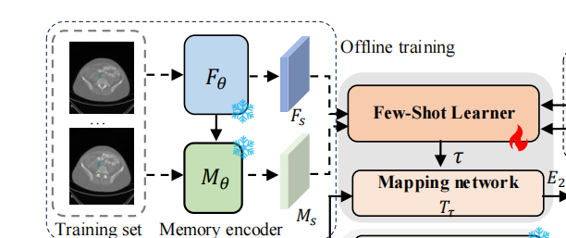

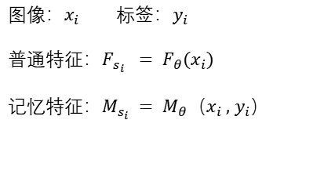
Methodology
03
少样本学习器：
图像：$x_{i}$ 标签：$y_{i}$
普通特征：$F_{s_{i}} = F_{θ}(x_{i})$
记忆特征：$M_{s_{i}} = M_{θ}（x_{i} , y_{i}）$
目标：$T_{τ}（F_{s_{i}}）≈ M_{s_{i}}$,将 “普通特征” 变为 “带目标语义的特征”
知行合一、经世致用
自强不息 厚德载物
Tsinghua University of China
Central South University

Slide 7
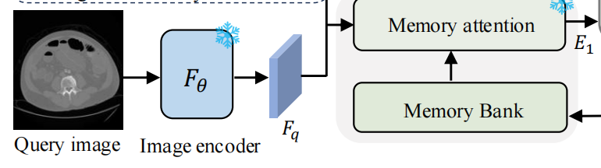
Methodology
03
记忆注意力模块：
Memory Bank的构建：对于每一张查询图像，从训练集中选取Top-K个最相似的图像，并结合其mask得到记忆特征加入Memory Bank，在推理阶段，还会将高质量的预测结果加入到Memory Bank中。
查询图像特征与记忆特征做交叉注意力，从而在记忆特征中提取目标表征，最终得到记忆特征E1。
知行合一、经世致用
自强不息 厚德载物
Tsinghua University of China
Central South University

Slide 8
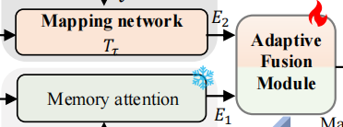


Methodology
03
自适应融合模块：
记忆特征：E₁
目标特征：E₂
融合权重：
其中：$G_{θ}$ 是3 × 3卷积 + Sigmoid
动态融合：
E₁提供历史帧信息，E₂提供目标判别信息，二者融合得到更鲁棒的特征
知行合一、经世致用
自强不息 厚德载物
Tsinghua University of China
Central South University

Slide 9
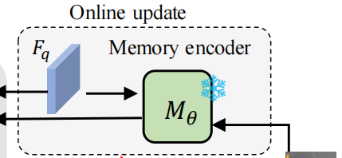
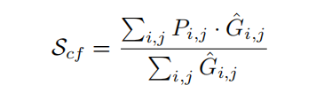
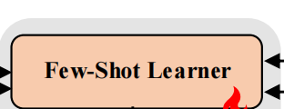
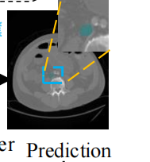




Methodology
03
在线更新机制：
只在预测为前景的区域计算置信度：
${\hat{G}}_{i,j}$ : 若$P_{i,j}$ ＞0.5，则为1，否则为0
若$S_{cf}$ ＞ 0.8，则使用该预测结果对
映射网络和记忆库进行更新
知行合一、经世致用
自强不息 厚德载物
Tsinghua University of China
Central South University

Slide 10
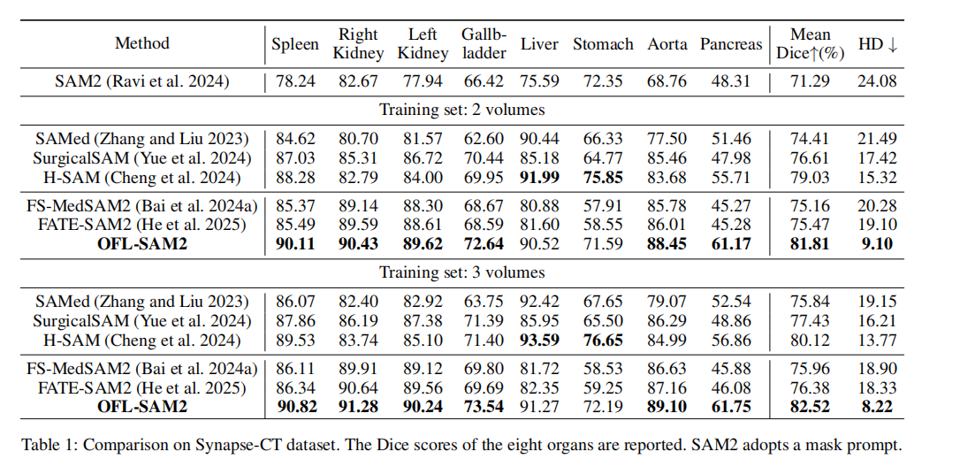
Experiments
04
知行合一、经世致用
自强不息 厚德载物
Tsinghua University of China
Central South University

Slide 11
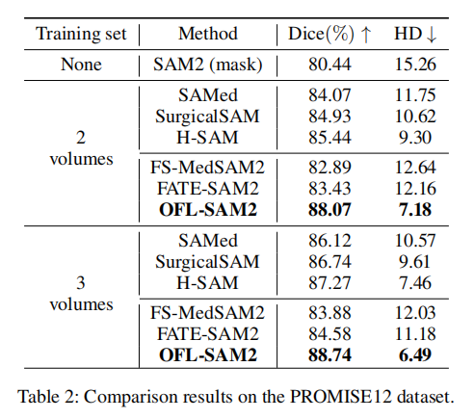
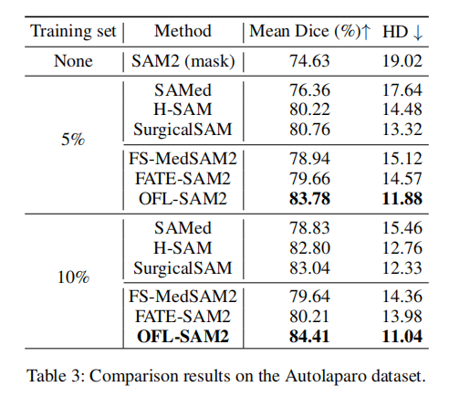
Experiments
04
知行合一、经世致用
自强不息 厚德载物
Tsinghua University of China
Central South University

Slide 12
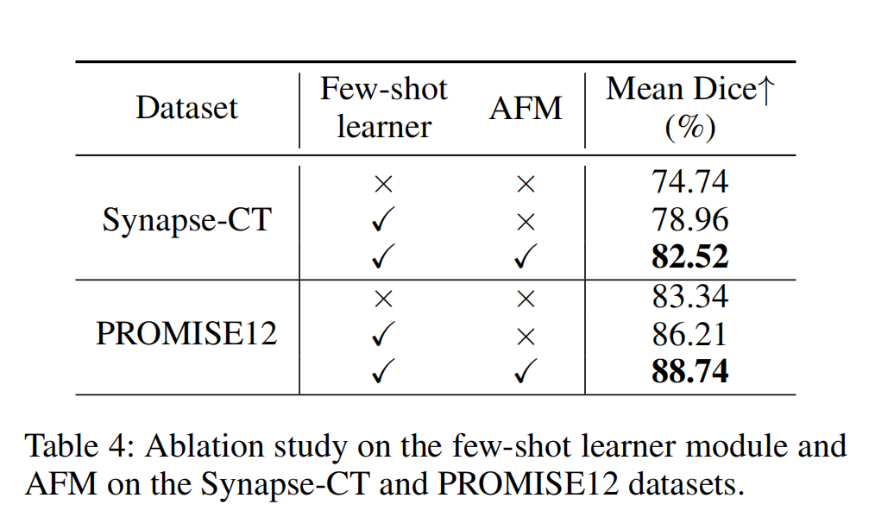
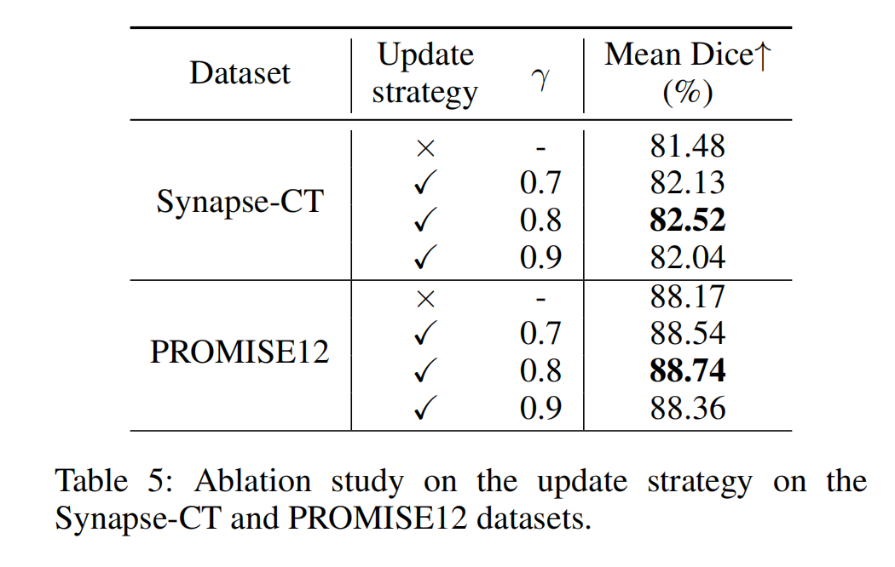
Experiments
04
知行合一、经世致用
自强不息 厚德载物
Tsinghua University of China
Central South University

Slide 13
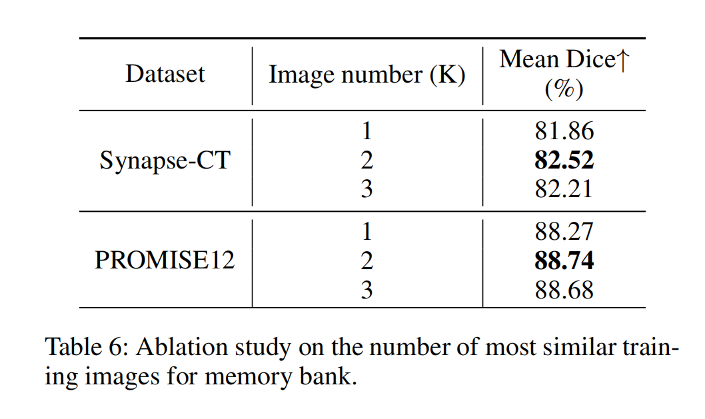
Experiments
04
知行合一、经世致用
自强不息 厚德载物
Tsinghua University of China
Central South University

Slide 14


谢 谢 ！
THANKS FOR ALL

